Slide 1
الكائنات الحية تورّث صفاتها

Slide 2
الأهداف :
يعرف معنى الوراثة .
يعرف الصّفات الّتي تنتقل بالوراثة .
يعرف بعض الصفات مكتسبة من البيئة .

Slide 3
نشاط ( 1 )
فكّر
بماذا تشبه والدك أو والدتك ؟

Slide 4
ما معنى الوراثة ؟
انتقال الصّفات من الآباء إلى الأبناء .

Slide 5
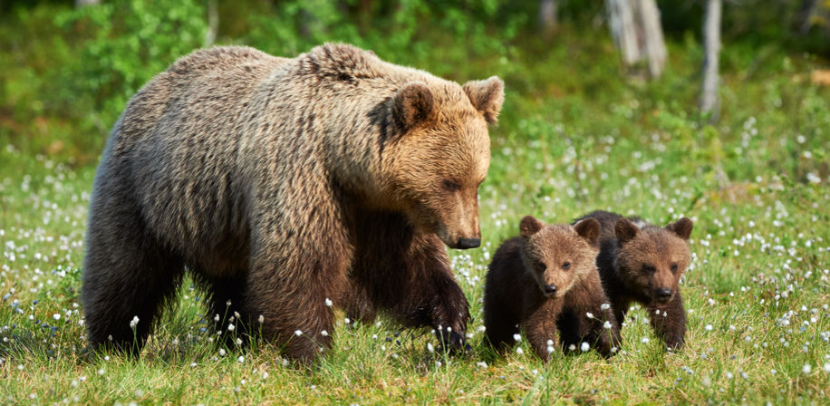
ما الصّفة الّتي تورّث ؟
تورّث لون الفراء .

Slide 6
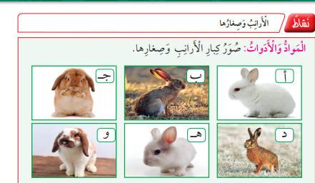

Slide 7
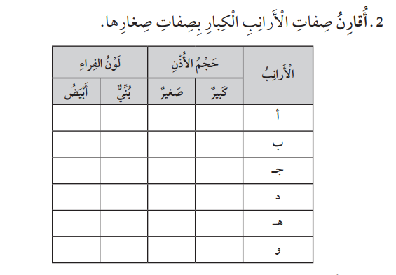

Slide 8
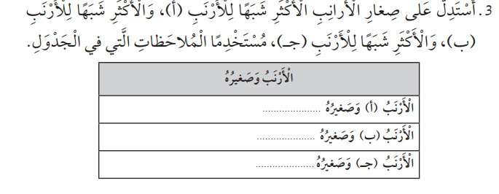
هـ
د
و

Slide 9
أَخَذَتْ صِفاتهامِن آبائها .

Slide 10
ما الصّفة التي تورّث ؟
تورّث شكل الأوراق و لونها .

Slide 11
هل يوجدُ اخْتِلاف بَيْن الشَّجَرتينِ ؟
نعم .
ما هو ؟
تَخْتلفُ بالحَجْمِ و عَدَدِ الْأوْراقِ .

Slide 13
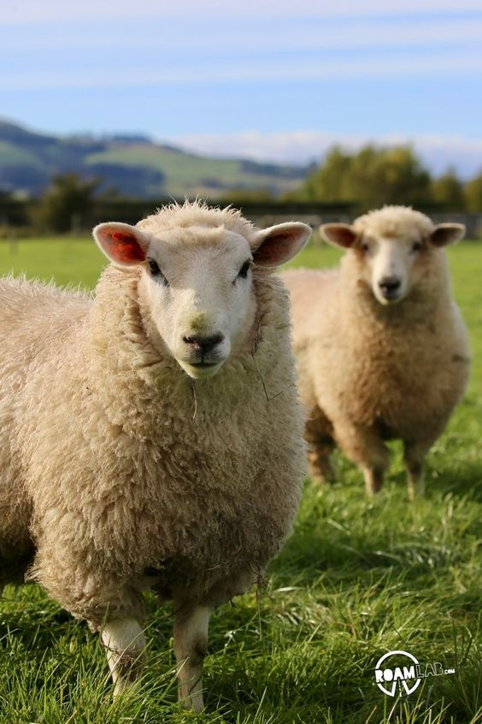

Slide 14
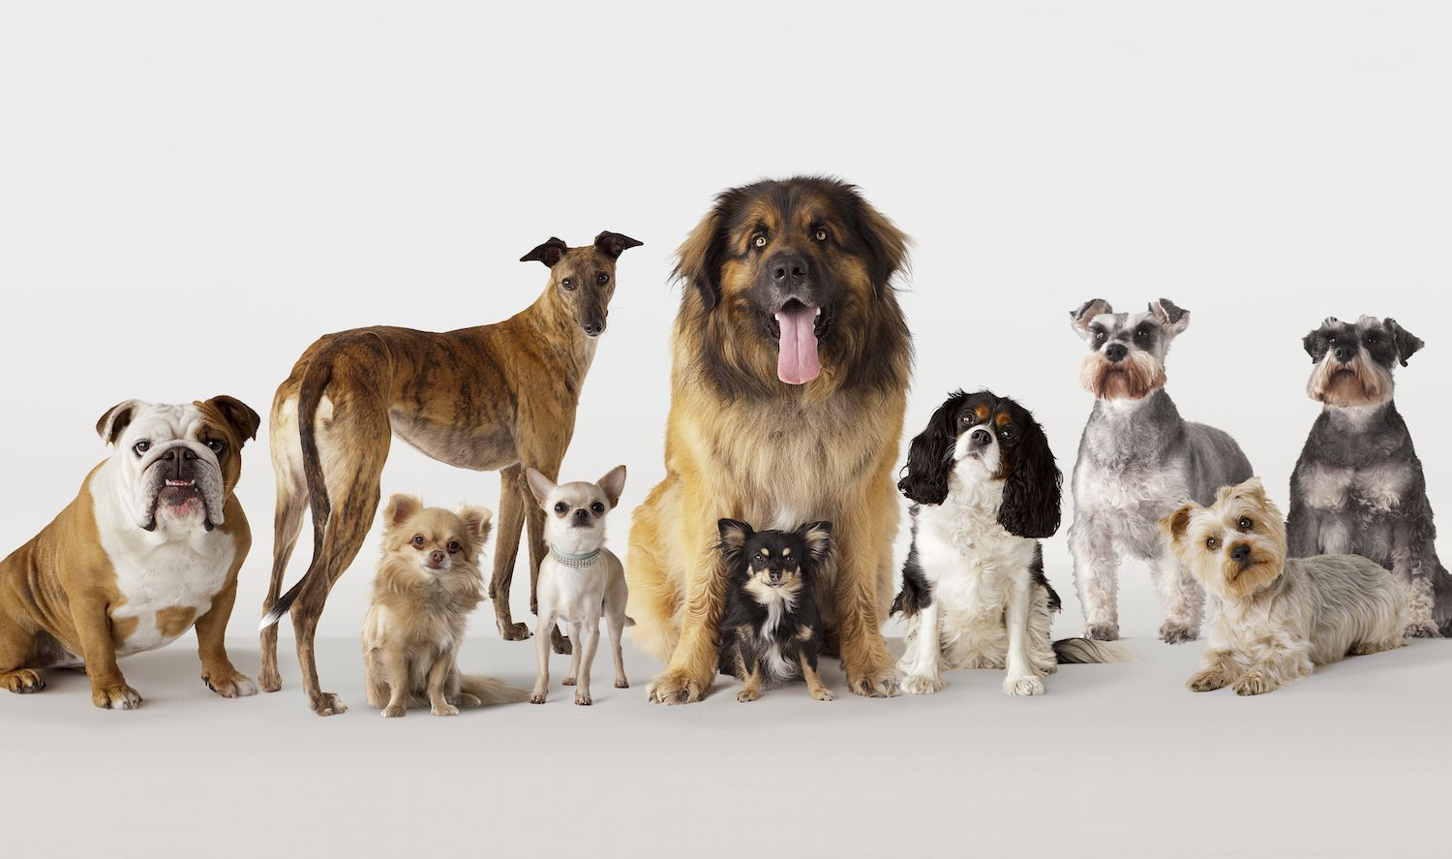
نشاط ( 2)
بماذا تتشابه الكلّاب ؟
1) لها أربعة أرجل .
2) يغطيها الشّعر .
3) جميعها تأكل اللّحوم .

Slide 15
بماذا تختلف هذه الكلّاب ؟
1) لون الشّعر .
2) الحجم .
3) شكل الأذن .

Slide 16
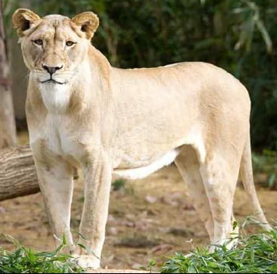
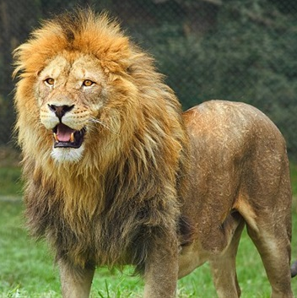
هل يختلف الذّكر عن الانثى من النّوع نفسه ؟
نعم، يختلف .

Slide 17
هل تؤثر البيئة في صفات الكائن الحيّ ؟

Slide 18
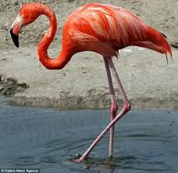
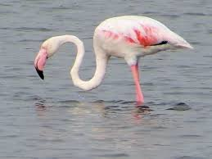
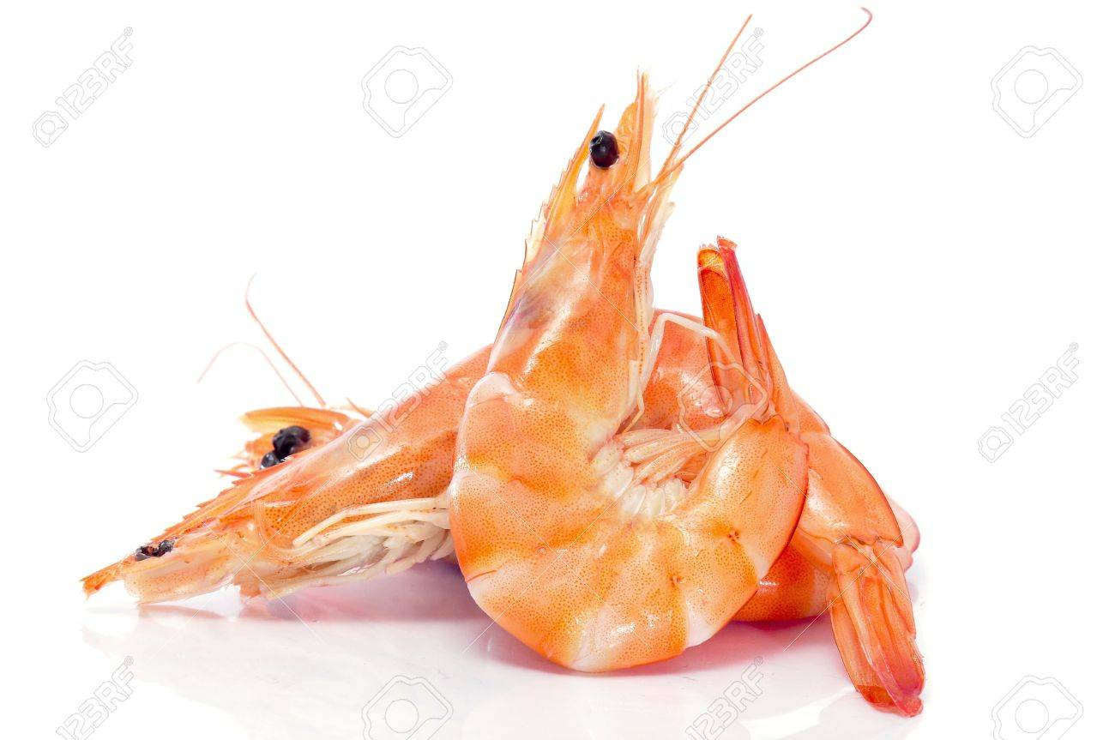
عندما يأكل الجمبري يصبح لونه وردي .

Slide 19
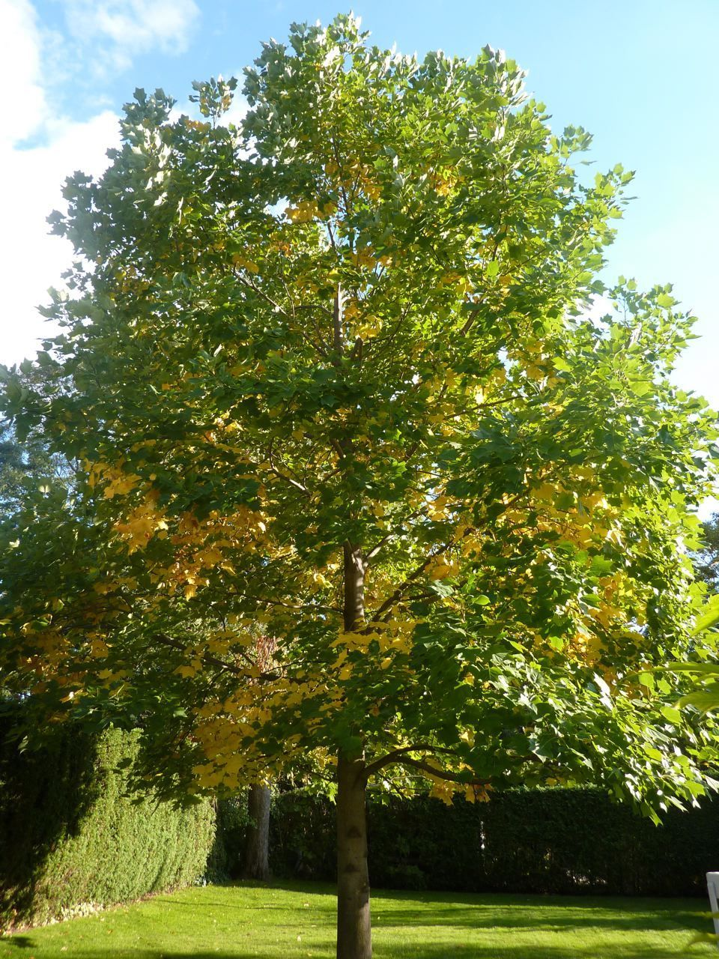
شجرة الحور في الجبال تكون قصيرة

Slide 20
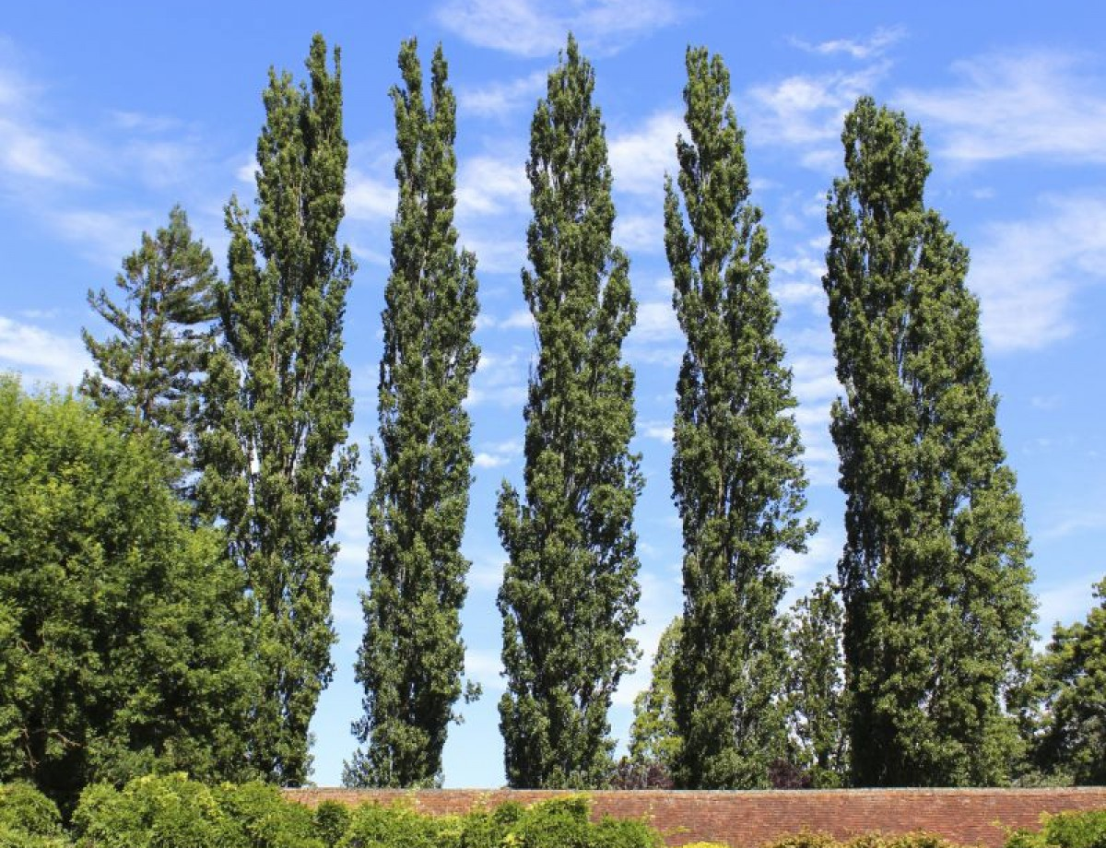
شجرة الحور في المناطق المنخفضة طويلة

